Slide 1
Características Gerais do SARESP – Ensino Fundamental Anos Finais - 2024
Procedimentos e Aplicação

Slide 2
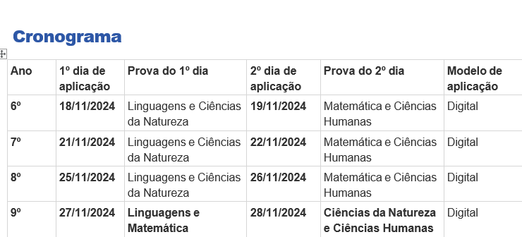

Slide 3
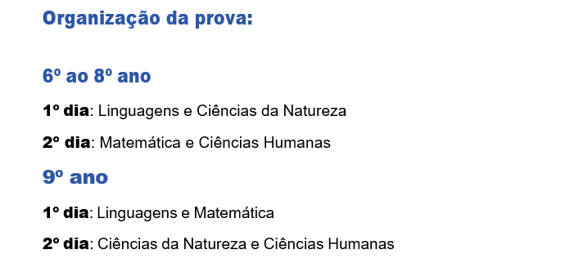

Slide 4
Tempo realização das provas 6º ao 9º ano – até 3h30, com permanência mínima na sala de 1h45; Acréscimo de até 1h para alunos elegíveis aos serviços de educação especial.
Todas as turmas devem realizar a prova no mesmo horário, com um equipamento por estudante, conforme o cronograma.

Slide 5
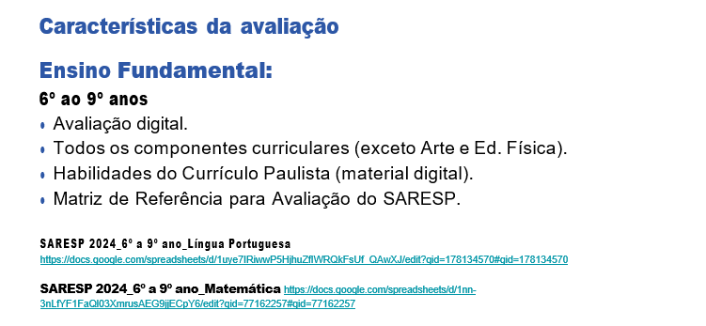

Slide 6
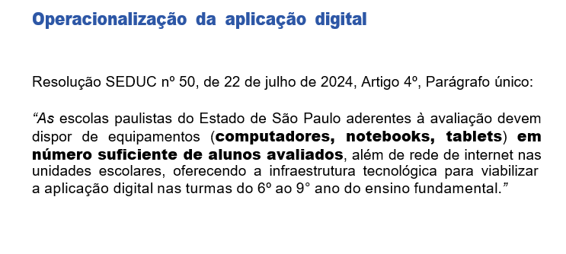

Slide 7
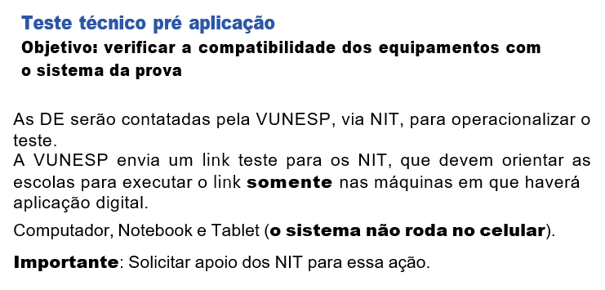

Slide 8
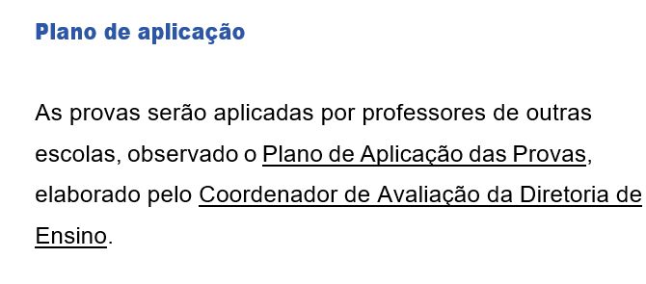

Slide 10
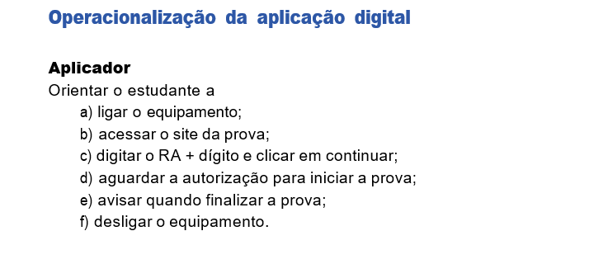

Slide 11
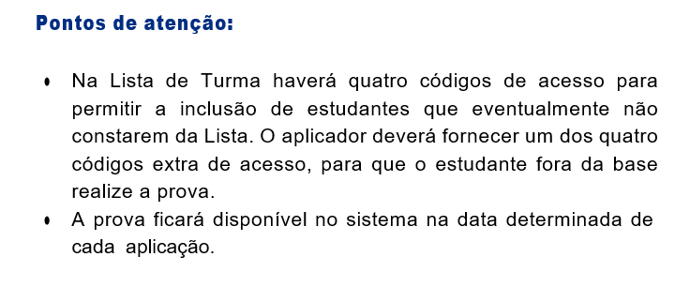

Slide 12
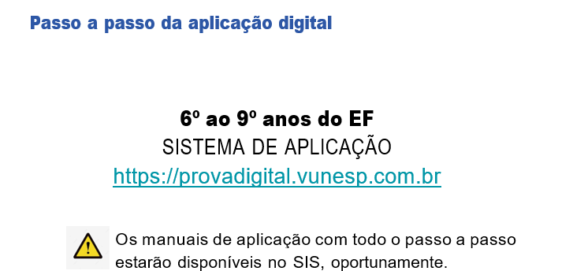

Slide 13
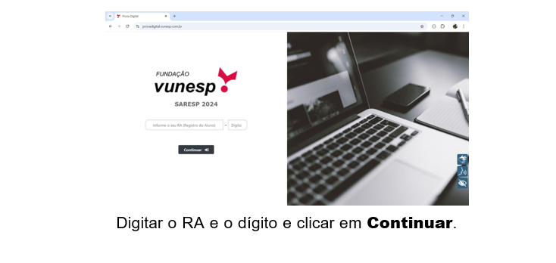

Slide 14
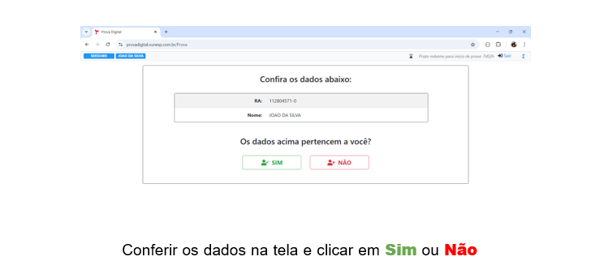

Slide 15
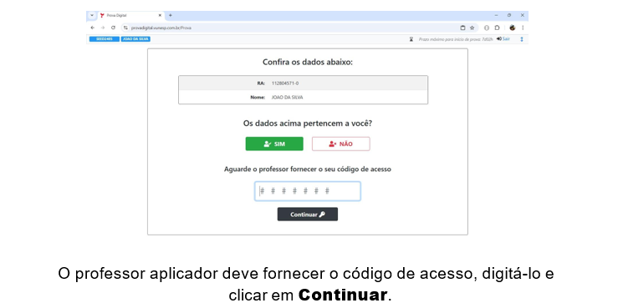

Slide 16
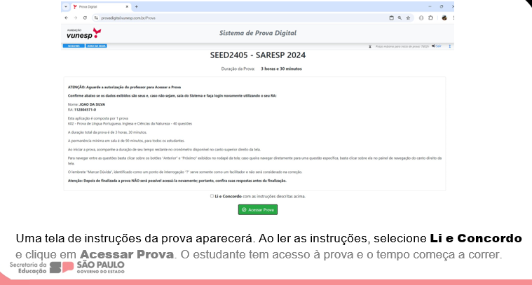

Slide 17
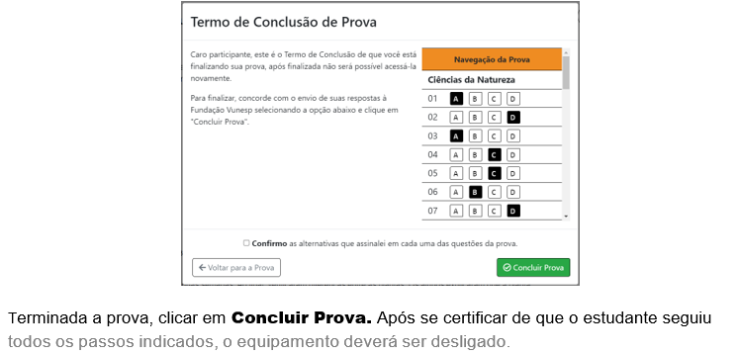

Slide 18
Desejamos um excelente trabalho a todos!
Dirigente Regional de Ensino- Região Centro
Mônica Lopes de Oliveira
Equipe de Coordenação da DER CTR:
Maria Cristina, Elaine, Jaciara, Rosinês, Guilherme
Contatos: dectr@educacao.sp.gov.br
Telefones: (11)3855-3632/3855-3671/3855-3676

